Slide 1
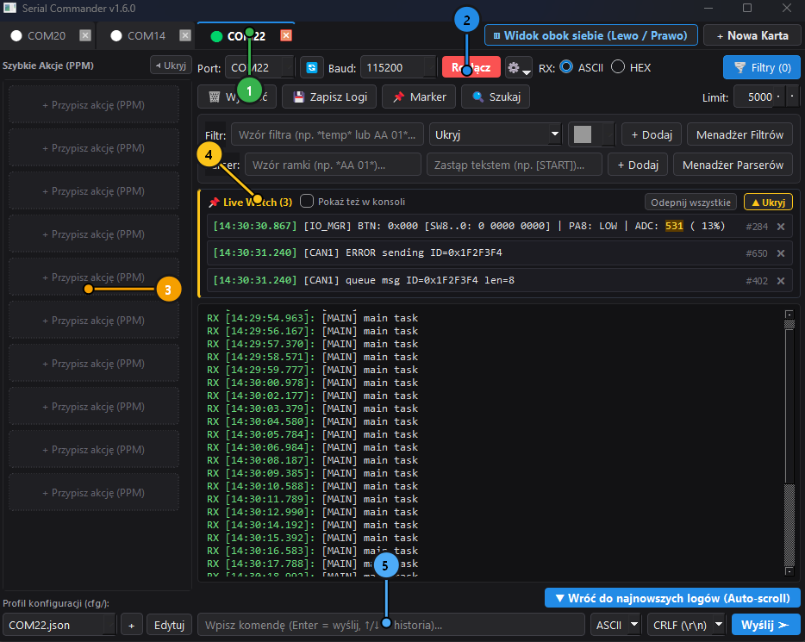
1. Serial Commander v1.8 — Architektura i Główny Interfejs
Nowoczesny terminal diagnostyczny HMI / COM stworzony do pracy z systemami Embedded
• [1] Wielokartowość ze statusem Live: Zielona kropka (● COM22) oznacza aktywne połączenie, biała (○ COM20) port w spoczynku.
• [2] Górny Pasek Połączenia i Narzędzi: Szybki dostęp do portu, prędkości Baudrate, formatu RX (ASCII/HEX), wyszukiwarki i markerów.
• [3] Zwijany Panel Szybkich Akcji (PPM): 10 programowalnych przycisków (możesz go całkowicie ukryć przyciskiem '◀ Ukryj').
• [4] Sekcja Live Watch: Przypięte ramki telemetryczne odświeżane w miejscu ze złotym podświetleniem zmieniających się wartości.
• [5] Dolny Pasek Komend (TX): Wpisywanie komend bezpośrednio pod logami, obsługa historii (strzałki ↑ / ↓) oraz wybór końca linii (EOL).

Slide 2
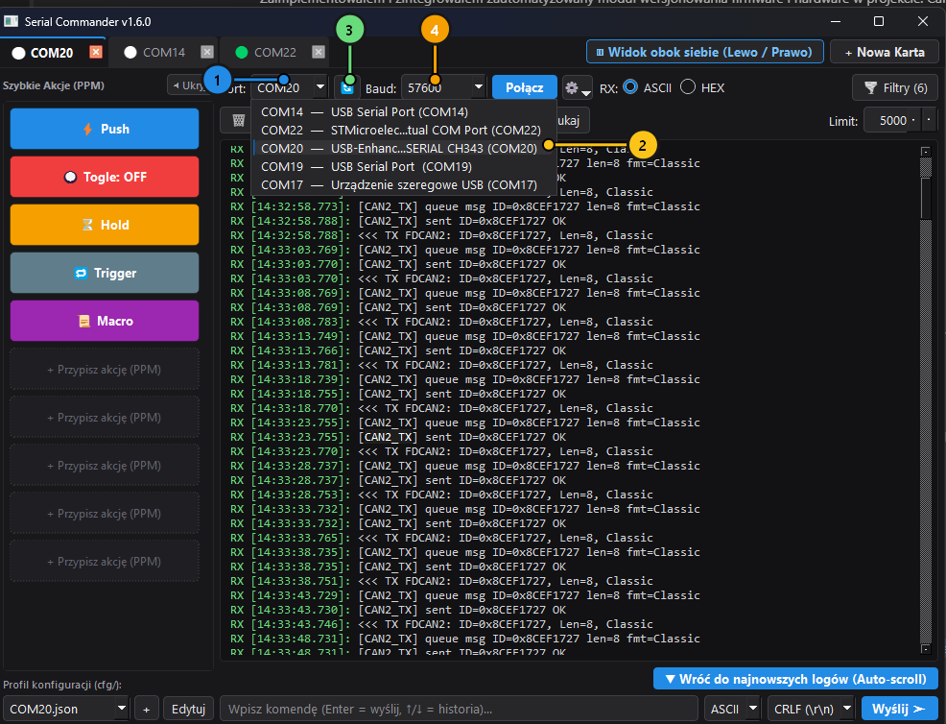
2. Inteligentny Wybór Portu COM i Prędkości Baudrate
Kompaktowy widok w spoczynku, wykrywanie nowych portów oraz pełna identyfikacja sterowników
• [1] PortComboBox w spoczynku: Zajmuje tylko 82 px szerokości i wyświetla wyłącznie krótki kod portu (np. COM20).
• [2] Rozwinięta lista urządzeń: Poszerza się do 340 px, pokazując pełną nazwę sterownika, a nowo wykryte porty wyróżnia etykietą '✨ ... [NOWY]'.
• [3] Odświeżanie portów (Odśwież): Błyskawiczne skanowanie nowo podłączonych konwerterów USB-UART i CANable bez restartu aplikacji.
• [4] Rozbudowany Baudrate: Standardowe prędkości aż do 1 000 000 bps oraz opcja 'Własny...' na dole listy dla nietypowych zegarów UART.

Slide 3
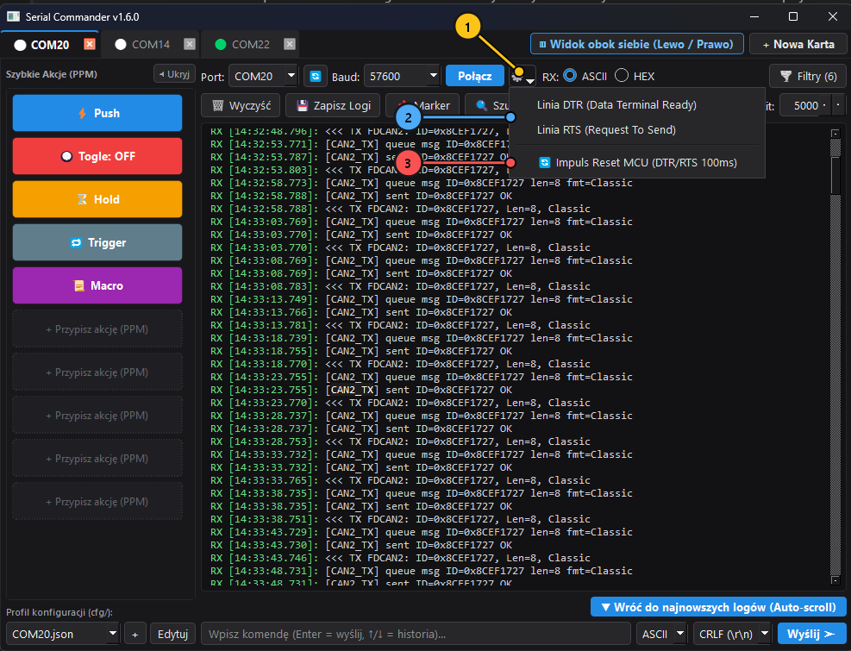
3. Sterowanie Liniami Sprzętowymi (DTR / RTS / Reset MCU)
Zdalny restart mikrokontrolera i kontrola linii sterujących konwertera USB-UART
• [1] Ukryte Menu Sprzętowe (⚙): Umieszczone tuż obok przycisku Połącz/Rozłącz, nie zajmuje miejsca podczas standardowej pracy np. z RS-485.
• [2] Ręczne wysterowanie DTR i RTS: Niezależne przełączanie stanu logicznego na liniach Data Terminal Ready oraz Request To Send.
• [3] Impuls Reset MCU (100 ms): Jednym kliknięciem wyzwala sprzętowy restart płytki (np. ESP32 / STM32) i od razu przechwytuje logi bootloadera.

Slide 4
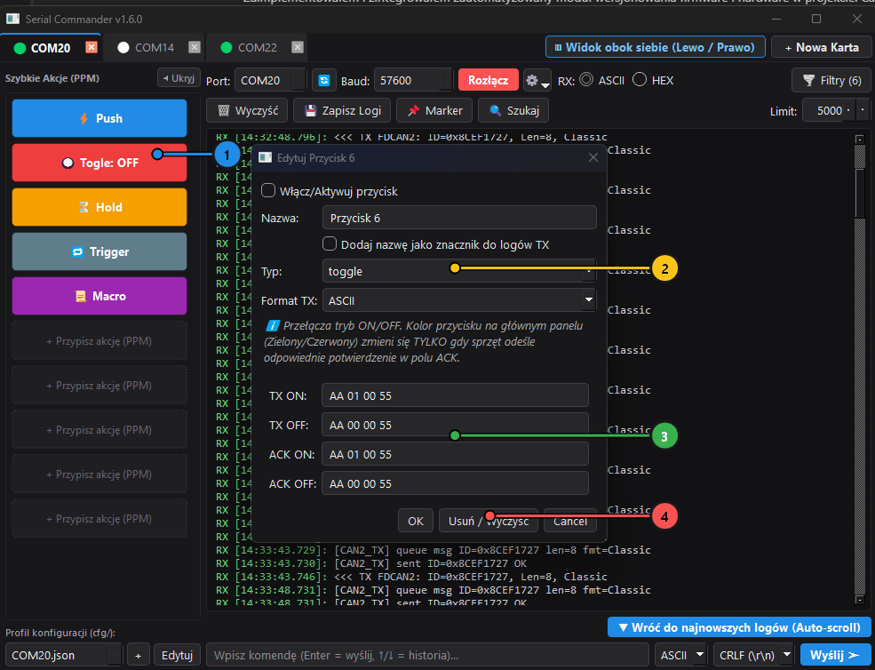
4. Panel Szybkich Akcji (PPM) i Potwierdzenia Sprzętowe ACK
7 typów przycisków sterujących, potwierdzenia ACK, zapytania z timeoutem i stany krokowe
• [1] Konfiguracja pod Prawym Przyciskiem Myszy (PPM): Kliknij PPM na dowolny przycisk po lewej stronie, aby otworzyć jego edytor.
• [2] 7 Trybów Pracy: Push, Toggle (ACK), Hold, Trigger (pętla ms), Macro (sekwencje), Query (zapytanie z timeoutem) oraz Step (przełącznik wielostanowy).
• [3] Sprzętowy ACK w trybie Toggle: Kolor przycisku zmieni się na Zielony (ON) lub Czerwony (OFF) TYLKO wtedy, gdy urządzenie odeśle ramkę potwierdzenia ACK!
• [4] Przycisk Usuń / Wyczyść: Natychmiastowo resetuje wybrany slot do stanu nieużywanego ('+ Przypisz akcję (PPM)').

Slide 5
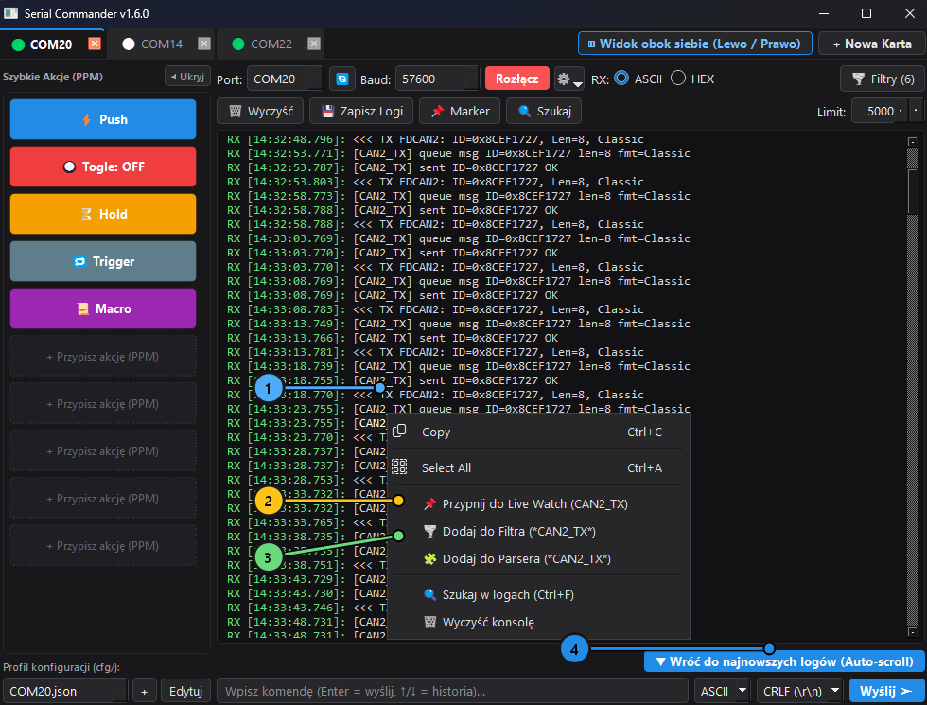
5. Interaktywna Konsola: Zaznaczanie Tekstu i Menu PPM
Błyskawiczne tworzenie filtrów, parserów oraz przypięć Live Watch wprost ze strumienia logów
• [1] WAŻNE — Zaznacz tekst w konsoli: Aby zobaczyć opcje szybkiego dodawania do Filtra i Parsera, najpierw zaznacz myszką interesujący Cię fragment logu!
• [2] Przypnij do Live Watch: Jednym kliknięciem PPM wyciąga nagłówek linii (np. CAN2_TX) i przypina go do tablicy telemetrycznej u góry ekranu.
• [3] Dodaj do Filtra / Parsera (*nazwa*): Automatycznie otacza zaznaczony tekst gwiazdkami (*CAN2_TX*), rozwija szufladę filtrów i wkleja gotowy wzorzec.
• [4] Inteligentny Auto-scroll: Gdy przewiniesz logi w górę, autoscroll pauzuje, a na dole pojawia się przycisk szybkiego powrotu do najnowszych linii.

Slide 6
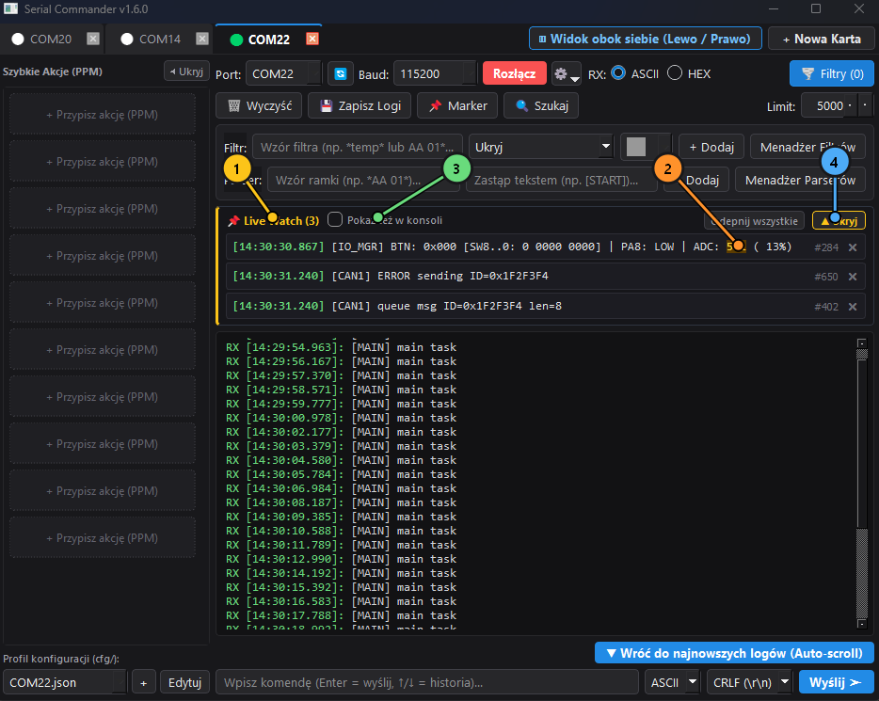
6. Moduł Live Watch — Telemetria i Błyski Zmian (Token Diffing)
Podgląd zmiennych procesowych i ramek CAN w jednym miejscu bez przewijania konsoli
• [1] Dwa sposoby aktywacji: Ręcznie przez PPM w konsoli lub automatycznie z kodu C mikrokontrolera poprzez wysłanie znaku '@' na początku linii (np. @[IO_MGR]...).
• [2] Błyski zmienionych wartości (Token Diffing): Algorytm porównuje tokeny nowej i starej ramki — zmieniające się liczby (np. ADC: 531 / 13%) błyskają na złoto przez 750 ms.
• [3] Odciążenie głównej konsoli: Przypięte logi są domyślnie ukrywane w głównym oknie poniżej, chyba że zaznaczysz checkbox 'Pokaż też w konsoli'.
• [4] Zwijanie i limit 70% wysokości: Przycisk '▲ Ukryj' po prawej stronie zwija sekcję, a przy dużej liczbie wierszy (powyżej 70% konsoli) włącza się suwak.

Slide 7
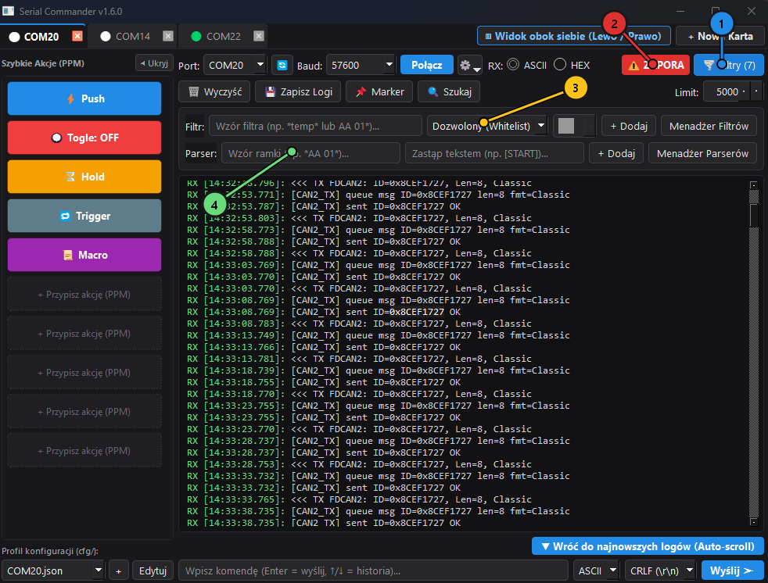
7. Filtry, Parsery Payloadu oraz Tryb Zapory (Whitelist)
Pełna kontrola nad tym, co i w jakiej formie wyświetla się w oknie terminala
• [1] Szuflada Filtrów i Parserów: Rozwijana przyciskiem 'Filtry (N)', gdzie N pokazuje łączną liczbę aktywnych reguł w bieżącym profilu.
• [2] Tryb ▲ ZAPORA (Whitelist): Gdy aktywujesz choć jeden filtr 'Dozwolony', zapala się czerwony ostrzegawczy przycisk ZAPORA, a terminal blokuje całą resztę ruchu.
• [3] Trzy akcje filtrów: 'Ukryj' (wycina szum), 'Koloruj' (wyróżnia ważne linie wybranym kolorem z palety 16 barw) oraz 'Dozwolony (Whitelist)'.
• [4] Parsery Payloadu: Automatycznie podmieniają surowe ciągi znaków lub bajty HEX (np. *AA 01*) na czytelne komunikaty tekstowe w złotym kolorze.

Slide 8
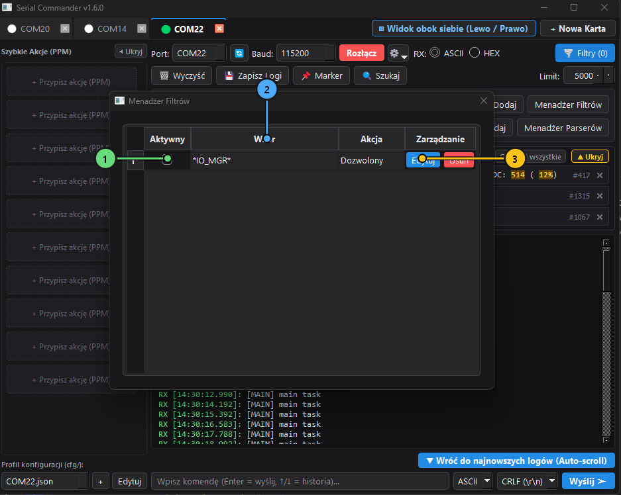
8. Menadżer Filtrów i Parserów — Zarządzanie Regułami
Szybkie włączanie, wyłączanie, sortowanie i edycja reguł bez ich usuwania z profilu
• [1] Checkbox 'Aktywny': Pozwala tymczasowo wyłączyć dany filtr lub regułę Whitelist jednym kliknięciem, zachowując ją w pliku konfiguracyjnym .json.
• [2] Sortowanie po kolumnach: Kliknięcie w nagłówek tabeli ('Wzór' lub 'Akcja') sortuje listę alfabetycznie rosnąco lub malejąco.
• [3] Szybka edycja i usuwanie: Przyciski 'Edytuj' i 'Usuń' w każdym wierszu pozwalają zmodyfikować wzorzec lub kolor w locie.

Slide 9
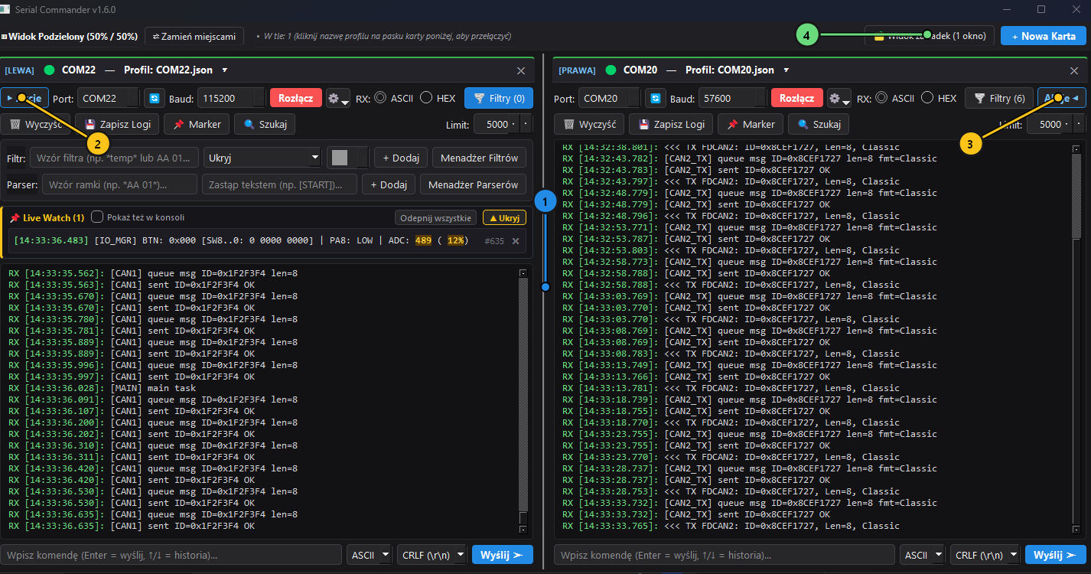
9. Symetryczny Widok Podzielony (Split View 50% / 50%)
Równoległa diagnostyka dwóch portów COM (np. Nadajnik CAN1 i Odbiornik CAN2) na jednym ekranie
• [1] Sztywna symetria 50% / 50%: Obie karty mają zawsze identyczną szerokość co do piksela, niezależnie od kontrolek czy ostrzeżenia ZAPORA.
• [2] Lewy panel szybkich akcji: Przycisk '▶ Akcje' umieszczony na lewym, zewnętrznym skraju karty, nie zaburzając widoku konsoli.
• [3] Prawy panel szybkich akcji: Przycisk 'Akcje ◀' umieszczony symetrycznie na prawym, zewnętrznym skraju karty.
• [4] Powrót do 1 okna i skalowanie: Kliknięcie 'Widok zakładek (1 okno)' przywraca klasyczne karty i zmniejsza szerokość okna do 940 px.

Slide 10
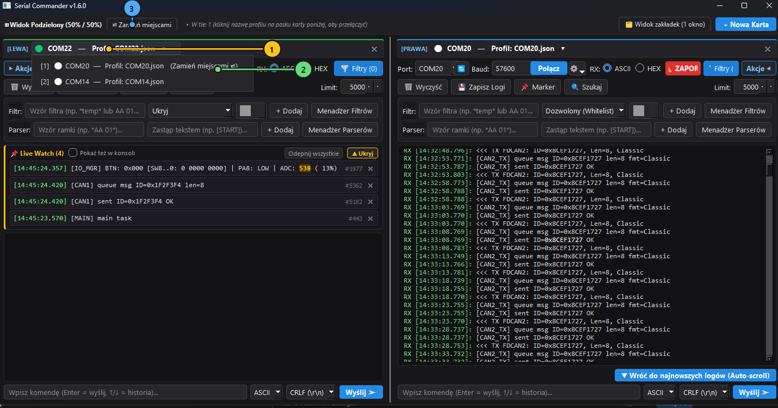
10. Split View — Przełączanie Kart w Nagłówku (Obsługa 3+ Kart)
Swobodny wybór dowolnej z otwartych w tle kart na lewą lub prawą połowę ekranu
• [1] Wybór karty w miejscu nazwy profilu: Kliknięcie w nagłówek '[LEWA] ● COM22 — Profil: COM22.json ▾' otwiera menu przełączania przypisanego okna.
• [2] Inteligentne filtrowanie menu: Lista pokazuje wyłącznie pozostałe otwarte karty (pomijając kartę aktualnie widoczną w tym oknie, by nie wprowadzać chaosu).
• [3] Błyskawiczna zamiana miejscami (Swap ⇄): Przycisk '⇄ Zamień miejscami' na górnej belce (lub wybór sąsiedniej karty z menu) natychmiast zamienia lewe okno z prawym.

Slide 11
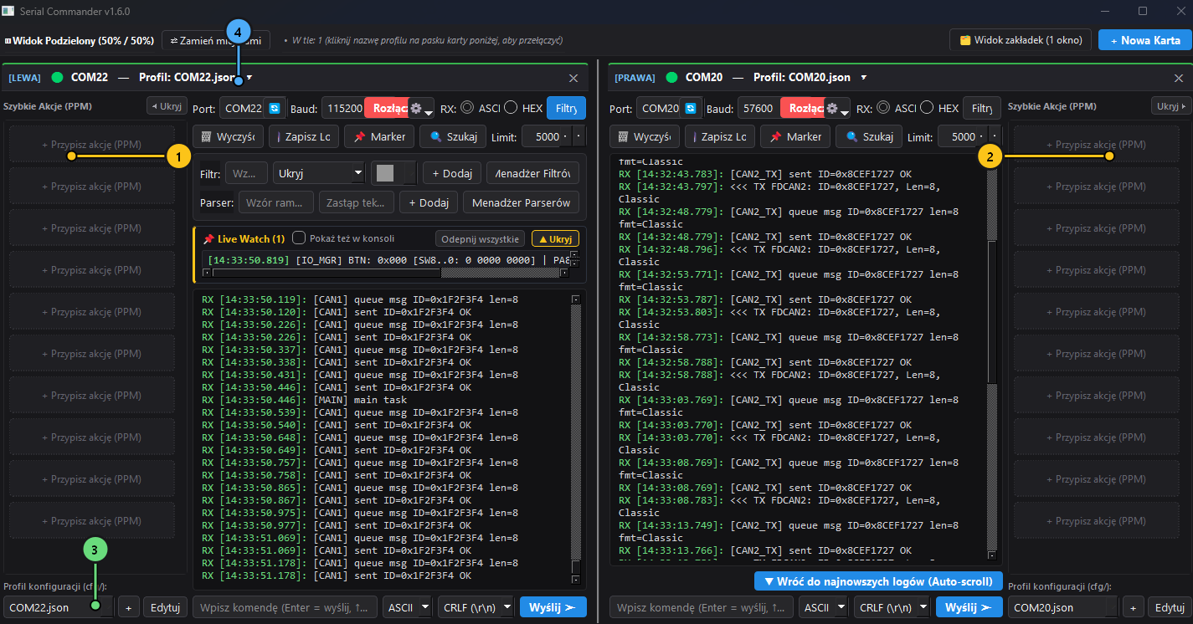
11. Profile Konfiguracji (cfg/), Narzędzia Raportowe i Eksport Logów
Trwały zapis ustawień stanowiskowych, eksport do HTML/Markdown oraz obsługa z linii komend (CLI)
• [1] Lewy panel 10 akcji: Rozwinięty przy lewej krawędzi okna z bezpośrednim dostępem do makr lewej karty.
• [2] Prawy panel 10 akcji: Rozwinięty przy prawej krawędzi okna, pozostawiając obie konsole bezpośrednio obok siebie w centrum.
• [3] Zarządzanie profilami (cfg/*.json): Niezależny wybór i atomowy zapis konfiguracji dla każdej z kart.
• [4] Eksport Logów i Markery: Zapis przebiegu sesji (przycisk '💾 Zapisz Logi') do HTML (z kolorami), Markdown oraz TXT.

Slide 12
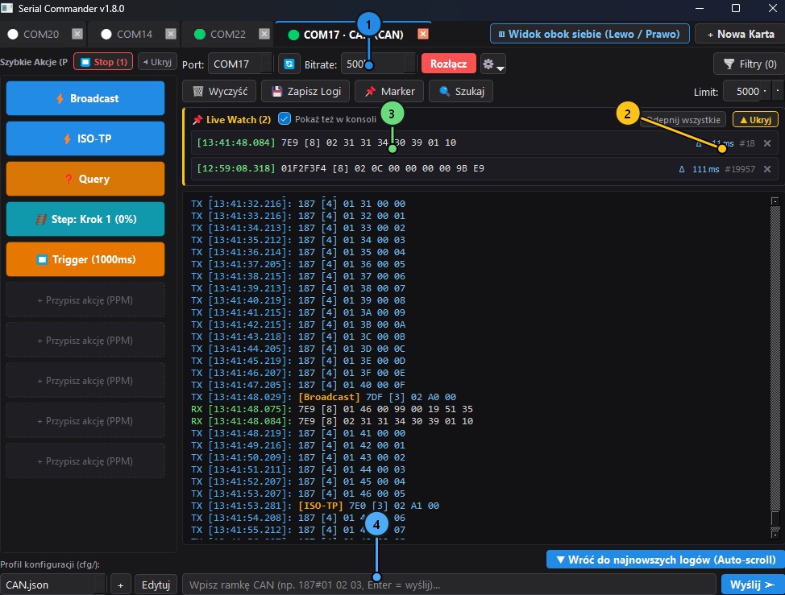
12. Tryb Magistrali CAN (Adapter CANable / slcan)
Obsługa protokołu CANable, wysyłanie ramek cansend oraz telemetria Live Watch z czasem cyklu Delta_t
• [1] Konfiguracja i Bitrate CAN: Wybór prędkości magistrali (10k do 1M) w profilu połączenia CANable slcan.
• [2] Sortowanie CAN ID i Czas Cyklu (Δt): Wiersze Live Watch są uporządkowane rosnąco po ID z precyzyjnym pomiarem czasu cyklu (np. Δ 11 ms).
• [3] Błysk Zmienionych Bajtów: Zmienione wartości w ramce CAN podświetlają się na złoto przez 750 ms, ułatwiając detekcję zmian.
• [4] Nadawanie Ramek CAN (cansend): Wprowadzanie ramek w składni ID#DANE (np. 187#01 02 03), ramek RTR (65A#R) oraz DLC=0 bezpośrednio z dolnego terminala.

Slide 13
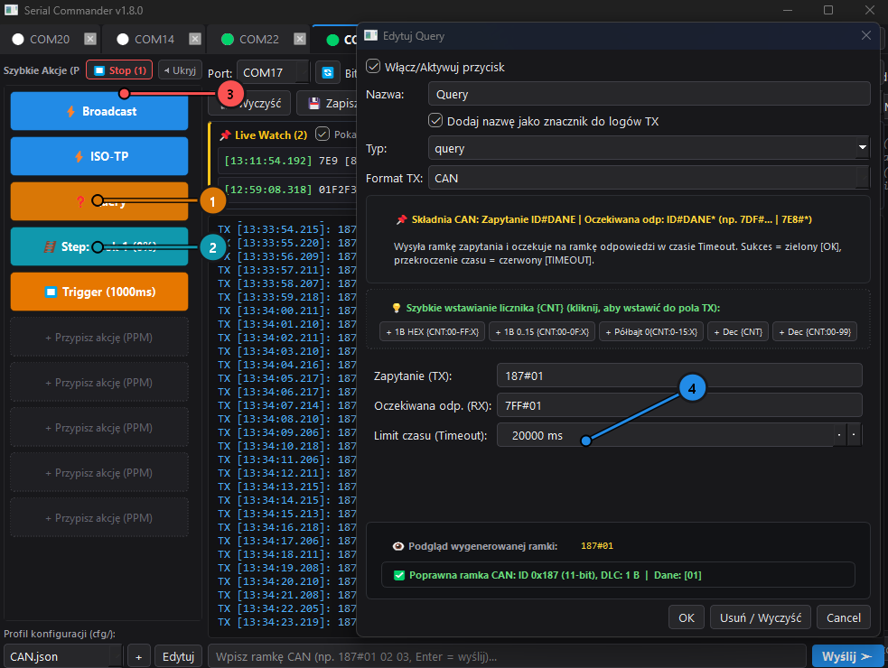
13. Zaawansowane Przyciski (Query, Step), Licznik {CNT} i Stop Pętli
Zapytania z timeoutem, stany krokowe, liczniki kroczące oraz natychmiastowe zatrzymanie pętli
• [1] Typ Query (Request-Response): Wysyła zapytanie i oczekuje na wzorzec w czasie Timeout. Sukces = zielony [OK] z czasem reakcji w ms, błąd = czerwony [TIMEOUT].
• [2] Typ Step (Przełącznik Wielostanowy): Każde kliknięcie przełącza kolejny zdefiniowany krok (1..N) i natychmiast wysyła przypisany payload.
• [3] Przycisk '⏹ Stop (N)': Pojawia się w nagłówku panelu akcji przy aktywnych pętlach Trigger i jednym kliknięciem zatrzymuje wszystkie nadające timery.
• [4] Pomocnik Liczników {CNT} i Walidator Live: Szybkie wstawianie szablonów ({CNT:00-FF:X}, 0{CNT:0-15:X}), podgląd wygenerowanej ramki w czasie rzeczywistym oraz przycisk automatycznej naprawy składni CAN.

Slide 14
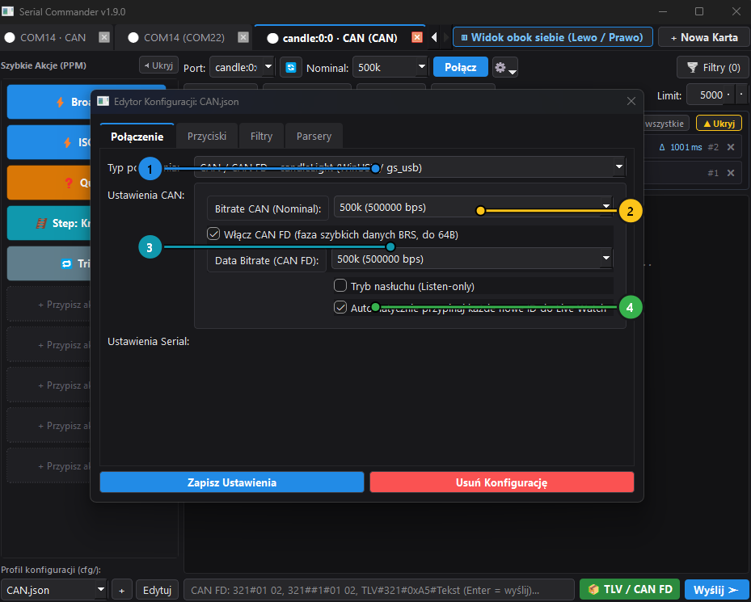
14. Konfigurator Połączenia CAN / CAN FD (Adapter candleLight)
Niezależna faza arbitrażu i danych BRS, bufor do 64B oraz nasłuch Listen-only
• [1] Typ Połączenia candleLight (WinUSB): Natywna obsługa adapterów STM32G4 w przestrzeni użytkownika przez bibliotekę candle-api (protokół gs_usb).
• [2] Prędkość Arbitrażu (Nominal Bitrate): Standardowa prędkość fazy nagłówka i arbitrażu (np. 500 kbps, do 1 Mbps) dla zachowania kompatybilności z węzłami magistrali.
• [3] Szybka Faza Danych CAN FD (Data Bitrate): Aktywacja ramki do 64 bajtów oraz prędkości BRS do 2 Mbps, 4 Mbps lub 5 Mbps w fazie przesyłu danych.
• [4] Opcje Nasłuchu i Telemetria: Tryb Listen-only (brak nadawania ramek ACK) oraz automatyczne przechwytywanie i przypinanie każdego nowego identyfikatora do panelu Live Watch.

Slide 15
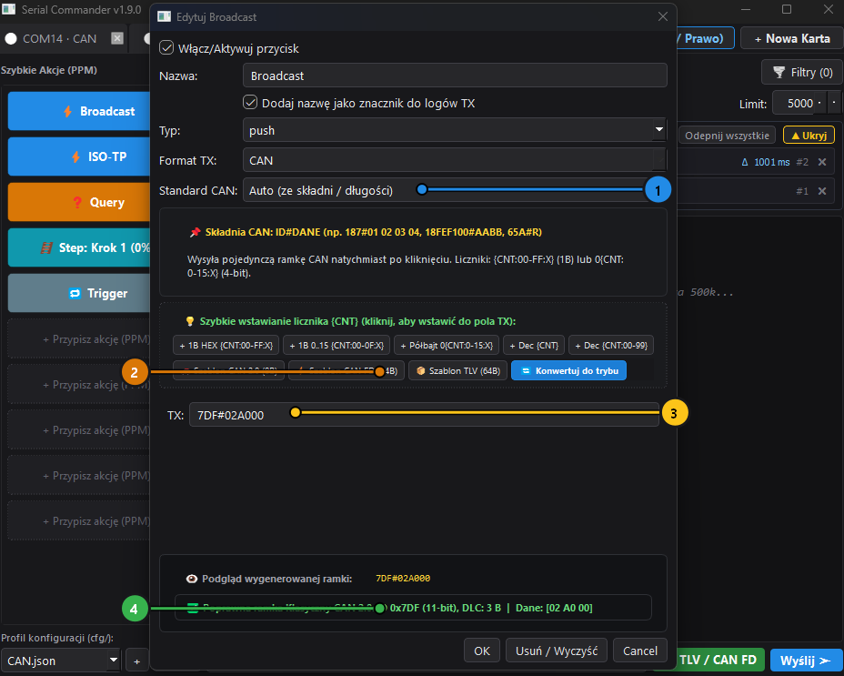
15. Konfigurator Przycisku CAN / CAN FD i Szablony Ramek
Wybór standardu (Classic / FD / TLV), pomocnik liczników {CNT} i weryfikacja poprawności
• [1] Wybór Standardu Ramki CAN: Niezależne wymuszenie formatu dla każdego kafelka: Auto, Klasyczny CAN 2.0 (maks. 8B), CAN FD z BRS (do 64B), CAN FD bez BRS lub Struktura TLV.
• [2] Szablony Ramek i Konwerter Formatu: Błyskawiczne wstawianie gotowych wzorców (8B CAN 2.0, 64B CAN FD, TLV) oraz konwersja istniejącego payloadu do wybranego standardu.
• [3] Składnia Nadawcza cansend i Liczniki {CNT}: Standardowy format ID#DANE z opcją wstrzykiwania dynamicznych liczników kroczących {CNT:00-FF:X} (1B) lub 0{CNT:0-15:X} (półbajt).
• [4] Walidacja Live i Ochrona Standardu: Sprawdzanie poprawności składni, blokada nadmiarowych bajtów w trybie CAN 2.0 z inteligentnym przyciskiem automatycznej naprawy.

Slide 16
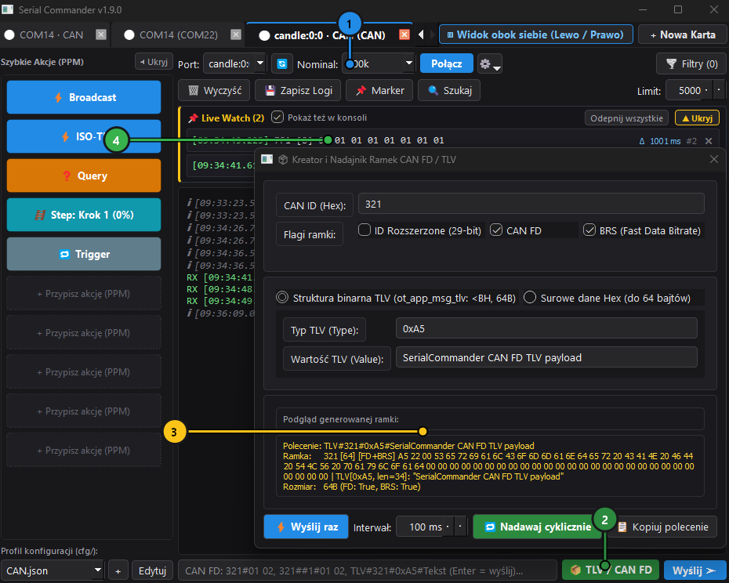
16. Tryb Magistrali CAN FD, Protokół candleLight i Kreator TLV
Obsługa CAN FD do 64B, Bit Rate Switch (BRS), binarna struktura TLV i kreator nadawania
• [1] Tryb candleLight na Żywo: Aktywna karta CAN FD z bezpośrednim wskaźnikiem prędkości arbitrażu (Nominal: 500k) i podłączonym adapterem USB (WinUSB).
• [2] Przycisk Nadajnika (📦 TLV / CAN FD): Szybki dostęp do interaktywnego kreatora umieszczony bezpośrednio obok konsoli wprowadzania komend.
• [3] Kreator Ramek CAN FD / TLV: Konfiguracja ID, flag FD/BRS, automatyczne pakowanie w strukturę ot_app_msg_tlv (<BH) oraz nadawanie jednorazowe i cykliczne (z okresem ms).
• [4] Telemetria Live Watch i Dekodowanie TLV: Błyskawiczny podgląd zdekodowanych pól TLV w konsoli, podświetlanie zmienionych danych i pomiar czasu cyklu Δt z dokładnością do ms.

